Slide 1
射頻辨識系統與應用課程
LAB 2: MIFARE ISO14443A 電子錢包

Slide 2
教學目的
利用 RD300-H1-G 讀寫器了解RFID系統的運作和設計，透過撰寫卡片讀取程式，了解Mifare S50的規範與卡片與讀卡機的溝通關係，學習如何開發相關應用。

Slide 3
工具需求
Microsoft Visual Studio 2019 或 其他版本
RD300-H1-G 讀寫器

Slide 4
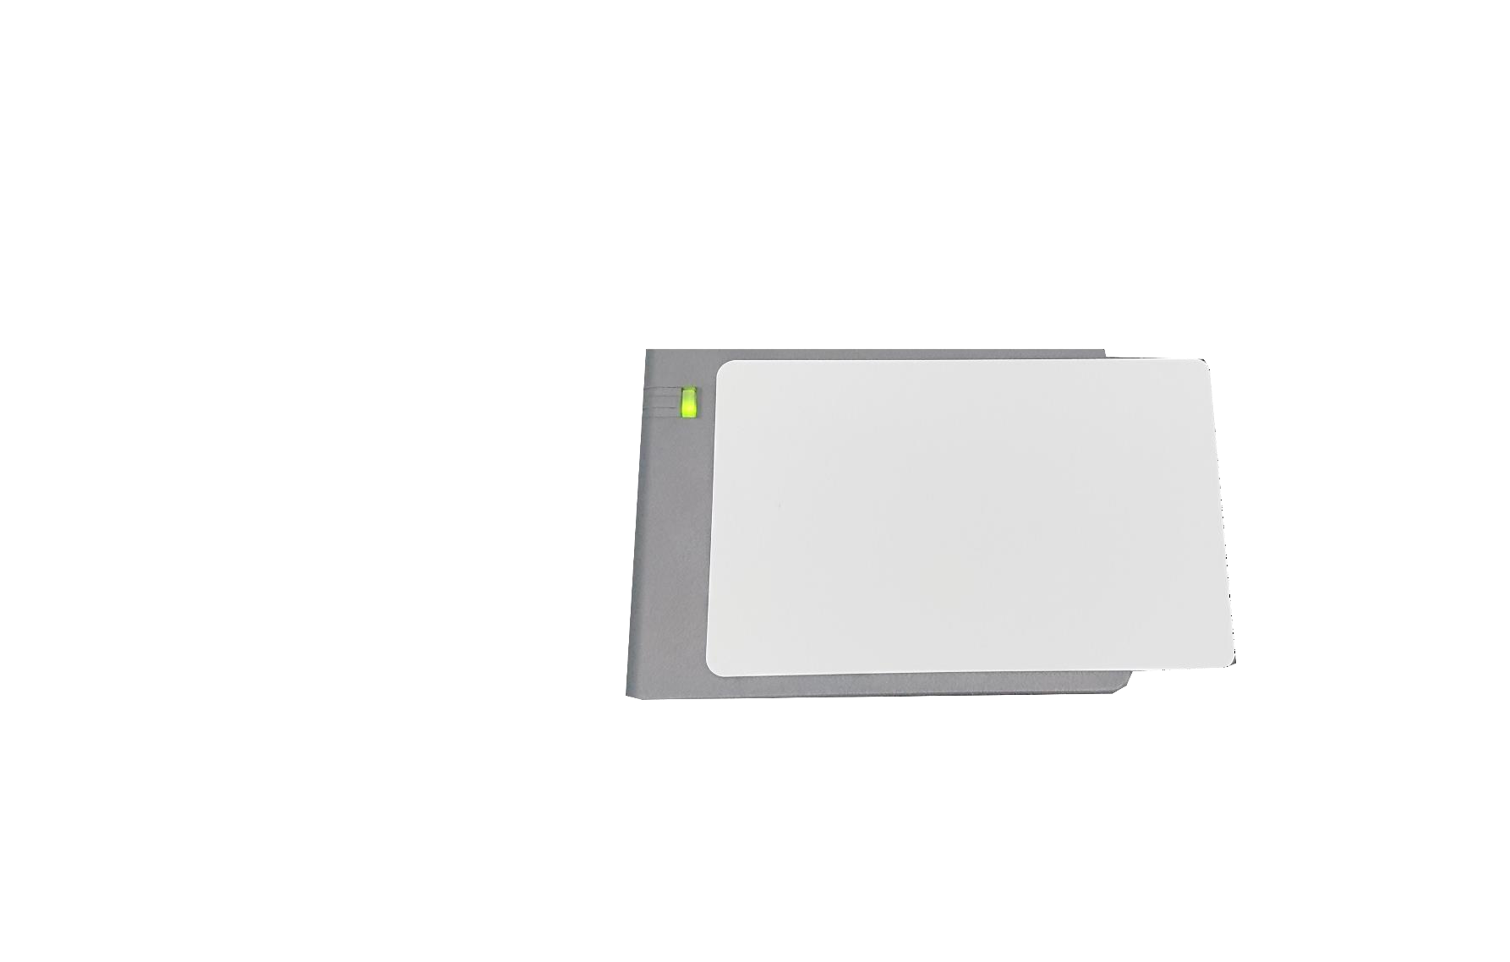
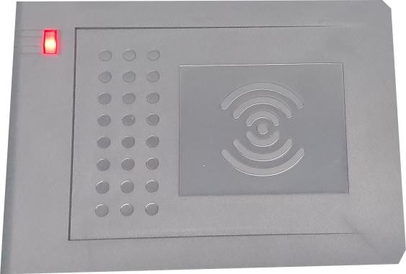
RFID模組使用簡介
RD300-H1-G 直接利用USB連接至電腦即可運作。
實驗時，須將ISO14443(Mifare)電子標籤放置感測區讀取如下圖所示。

Slide 5
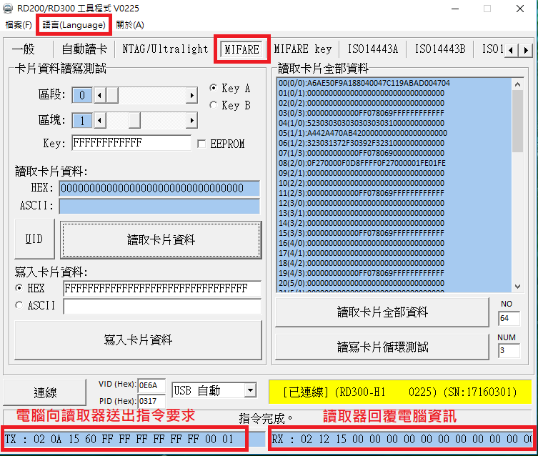
RD300工具程式使用簡介
光碟中的RD200_RD300_Tools_V0225_20160913
語言可以選擇繁體中文
在 MIFARE 分 頁 中 選 取 KeyA/KeyB以及輸入Key值後 設定NO數量按下讀取卡片 全部資料可以讀取Mifare card內儲存的資料。

Slide 6
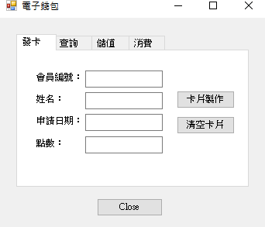
作業要求
請先瞭解本Lab提供之範例程式，並配合參考資料文件改寫出讀取Mifare S50 內 Data 之程式。
本 Lab 功能需求:
電子錢包功能如下:
發卡(1)
查詢(2)
儲值(3)
消費(4)
(1) (2) (3) (4)

Slide 7
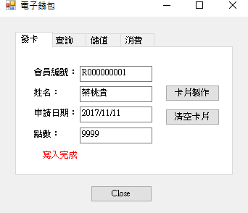
作業要求(Cont.)
選取”發卡(1)”部分，將會員資料填入欄位，包含會員編號、姓名、點數、日期(由程式自動代入)
點選”卡片製作(2)”
跳出訊息顯示
(1)
“寫入完成(3)”
(2)
(4)
點選”清空卡片(4)”
跳出訊息顯示
“清空完成(3)”
(3)

Slide 8
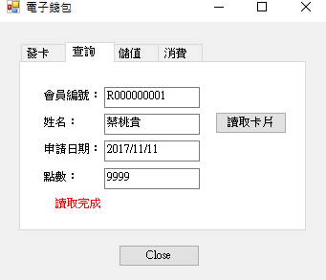
作業要求(Cont.)
選取”查詢(1)” 部分，用來檢查資料是否確實寫入
點選”讀取卡片(2)”
跳出訊息顯示
“讀取完成(3)”
(1)
(2)
(3)

Slide 9
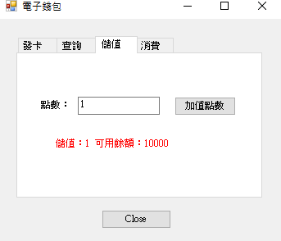
作業要求(Cont.)
選取”儲值(1)” 部分，填入儲值點數值
點選”加值點數(2)” 將顯示
“儲值數、可用餘額(3)”
(1)
(2)
(3)

Slide 10
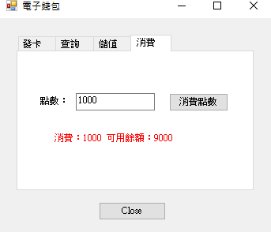
作業要求(Cont.)
選取”消費(1)” 部分，填入消費點數值
點選”消費點數(2)” 將顯示
“消費數、可用餘額(3)”
(1)
(2)
(3)

Slide 11
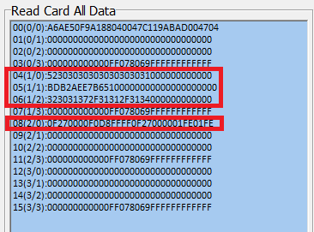
作業要求(Cont.)
前述資料格式：
會員編號、姓名、日期：
以ASCII、Unicode、UTF-8 等格式(Data blocks)儲存製卡
片中
點數：
以數值格式儲存
(Value blocks)
參閱參考文件
MF1_S50_1K_V5.3
P8、P9 頁

Slide 12
Bonus(加分題)
這次Lab同學們可以新增自動加值功能到「消費」部分，條件說明如下：
只要「消費金額」大於「可用金額」時，系統能自 動加值一定金額以支付此次消費。每次自動加值的 金額請自行設定。
視⑤畫面必須顯示自動加值提醒和次數及金額的資訊。
例如：裡面剩下3000，消費6000，則顯示：
由於您的紅利點數不足，系統自動幫您加值！自動加值：2000 次數：2
消費：6000 可用餘額：1000

Slide 13
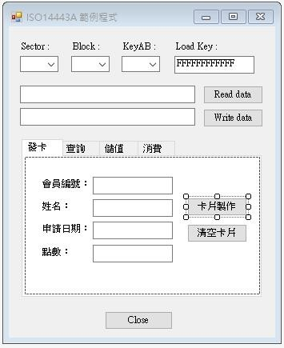
實作方向
Read data Function包含完整的讀取卡片資料code，了解並做修改應用到本次實驗。
Write data Function包含完整的寫入卡片資料code，了解並做修改應用到本次實驗。

Slide 14
實作方向
發卡：
日期部分可以利用DateTime.Now.ToShortDateString()得到當前時間。
會員資料寫入卡片資料時先了解MF1_S50_1K_V5.3(P7-9)卡片中哪些 sector的block空間是可以利用的,並自己決定使用哪些sector的block用來儲存會員資料(KeyAB設定為A，密碼用預設密碼(FFFFFFFFFFFF)，會員編號、姓名、點數、日期各自存在自己的sector的block)。
會員資料輸入時是字串(Str)，所以要先經過編碼(ASCII、Unicode、UTF-8
等)，並確認是16進位(Hex)的格式才能儲存到卡片的空間內。
寫入卡片資料時要注意資料寫入是長度32的16進位(Hex)，所以資料長度不夠時記得要補足長度( 例如:補0 )。

Slide 15
實作方向
查詢：
讀取卡片資料時要記得資料是16進位(Hex)的字元編碼(ASCII、Unicode、 UTF-8 等) ，所以要先解碼回字串(Str)並且要注意所使用的字元編碼是幾位元表示一個對應的字元。

Slide 16
實作方向
儲值：
讀取卡片資料的點數並解碼後轉換成Int形式，接著點數加上儲值金額，在進行編碼後寫入卡片資料的點數儲存位置。
消費：
讀取卡片資料的點數並解碼後轉換成Int形式，接著點數扣除消費金額，在進行編碼後寫入卡片資料的點數儲存位置。

Slide 17
繳交方式
將整個程式專案和書面報告壓縮成檔名
“Group1_Lab2.zip” 的壓縮檔(例：第一組)
每一組繳交同一份書面報告和程式碼即可。
每個組員皆須要上傳至eCourse2平台上的線上作業區
期限：2023/12/15 23:59:59

Slide 18
評分標準
書面報告 30 %
說明你的做法、遇到的問題和解決辦法、心得感想。
至少 3 頁，以PDF上傳
程式碼 70%
會依照程式的正確性來評分。
遲交
2023/12/23~2020/12/30打8折
2023/12/30之後打6折

Slide 19
參考資料
SYRIS, RD300 Serial USB Fingerprint RFID Reader Protocol
Manual
SYRIS, RD200 Example Application Guide V0100 NXP, MF1ICS50 Functional specification

